Slide 1
Tytuł tytuł tytuł tytuł tytuł tytuł tytuł tytuł tytuł tytuł tytuł tytuł tytuł tytuł tytuł
Imię Nazwisko ¹, Imię Nazwisko ¹, Imię Nazwisko ¹, Imię N. Nazwisko ¹,
Imię Nazwisko ¹, Imię Nazwisko ², Imię Nazwisko^{1,2}
¹ Instytut Wysokich Ciśnień Polskiej Akademii Nauk, Warszawa, Polska,
² Nazwa jednostki współpracującej, Miasto, Kraj
e-mail: prezenter@unipress.waw.pl

Slide 2
Plan prezentacji (nieobowiązkowo)
Może być używany przez niedoświadczonych lub zestresowanych mówców
Porządkuje prezentację i pozwala śledzić tok myślenia
Sugerowana kolejność:
  Wprowadzenie / Motywacja
  Wyniki
  Dyskusja
  Wnioski
Jak przygotować dobrą prezentację?
Slajd numer #7 – kilka wskazówek prof. Zlatko Sitar’a
(North Carolina State University)
Storytelling czyli dobra narracja w prezentacjach – slajd numer #8

Slide 3
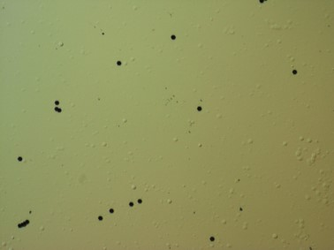
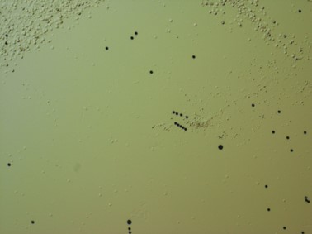
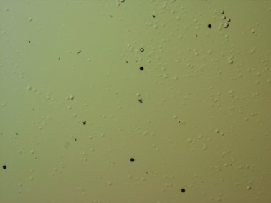
Nagłówki – rozmiar czcionki 30
Maksymalnie 3 zdjęcia / wykresy na slajdzie
Czcionka tekstu:
  Rozmiar czionki – 18 or 16
Opis zdjęcia – rozmiar czcionki 16
Opis zdjęcia – rozmiar czcionki 16
Opis zdjęcia – rozmiar czcionki 16

Slide 4
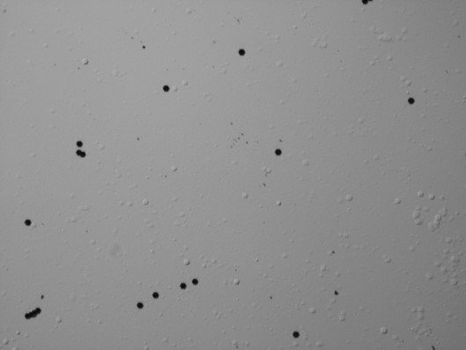
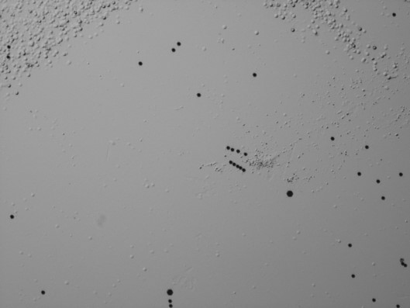
Jak dużo obiektów na slajdzie?
Sugerowany rozmiar obrazków w przypadku:
  Dwa na slajd - szerokość 13 cm
  Trzy na slajdzie – szerokość obrazka 10 cm
Obrazki lub tekst nie mogą dotykać krawędzi slajdu. Czasem projektor przycina wyświetlany slajd.

Slide 5
Kiedy czarne tło?
Niektóre obrazy, zwłaszcza te o niskim kontraście, lepiej prezentują się na czarnym tle.

Slide 6
Sugestie dla tekstu i obrazków
Maksymalnie 3 obrazki / wykresy na slajdzie.
Sugerowany rozmiar obrazków w przypadku:
  Dwa na slajd - szerokość 13 cm
  Trzy na slajdzie – szerokość obrazka 10 cm
Kolor czcionki: czarna na białym tle lub biała na czarnym tle.
Jeden dodatkowy kolor aby coś podkreślić w tekście.
Można wytłuścić najważniejsze informacje.
Rozmiar czcionki:
  Główny tekst – Arial 18 or 16 (mniejsze czcionki będą czytelne na prezentacjach on-line, na żywo lepiej sprawdzą się większe),
  Nagłówki – Arial 30,
  Czcionka opisu obrazu lub wykresu - 16,
  Interlinia - dokładnie 20punktów.
Obrazki lub tekst nie mogą dotykać krawędzi slajdu. Czasem projektor przycina wyświetlany slajd.
Animacje – skromne i niedużo (jedna lub dwie). Czasami lepiej jest utworzyć nowy slajd niż dodawać animację na slajdzie.

Slide 7
O pisaniu artykułów i przygotowywaniu prezentacji
Zdecyduj jaką HISTORIĘ chcesz opowiedzieć.
Zapisz przesłanie, które chcesz przekazać w JEDNYM zdaniu. Jeśli tego nie potrafisz, nikt nie będzie tego umiał zrobić.
Zdecyduj jakie dane są niezbędne, aby opowiedzieć historię. Zdecyduj jak te dane pokazać: wykres (jakiego typu), tabela, etc. …
Upewnij się, że dane i wyniki cząstkowe są spójne, tj. nie są wewnętrznie sprzeczne.
NIE POKAZUJ wyników tylko dlatego, że zostały zmierzone; rozprasza to uwagę i utrudnia zrozumienie przesłania, i.e., czytelnik/słuchacz będzie zdezorientowany.
Na koniec zadaj sobie pytanie: Czemu ktoś miałby czytać moją publikację? Pamiętaj, że publikacje służą społeczności naukowej, a nie autorowi.
Być może słyszałeś stare powiedzenie, że „dobre dane mówią same za siebie”. Nie zgadzam się!
Dobre dane umożliwiają Ci opowiedzenie dobrej historii (i pamiętaj, nie musisz używać wszystkich dobrych wyników, które masz aby opowiedzieć tę historię.)

Slide 8
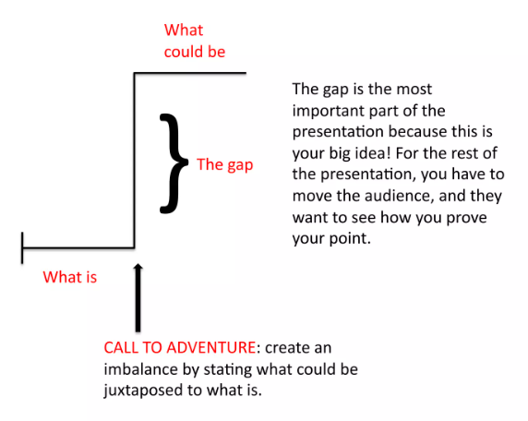
Idea storytelling’u czyli dobrej narracji w prezentacjach
Źródło: https://www.slideshare.net/agencysparks/persuasive-storytelling za Nancy Duarte

Slide 9
Przejście między częściami prezentacji

Slide 10
Dziękuję za uwagę

Slide 11
Dziękuję za uwagę

